Slide 1
DENUNCIAS ANTE FISCALIA LOCAL
E

Slide 2
OBLIGACION DE DENUNCIAR
Que conforme lo dispone el artículo 173, 175 del Código Procesal Penal.
En concordancia con los artículos 2, 7, 13, 18, 52, del a Ley N° 18.575; y
los artículos 58 letra g) y k), 118 y demás pertinentes de la Ley N° 18.883;
Artículos 40 y demás pertinentes de la Ley 18.695 de Municipalidades

Slide 3
Artículo 58, letra k), de Ley N° 18.883
El artículo 58, letra k), de Ley N° 18.883, prevé que es una obligación funcionaria el denunciar ante el Ministerio Público, o ante la policía, con la debida prontitud, los hechos constitutivos de crímenes o simples delitos, asimismo, comunicar al alcalde irregularidades o faltas al principio de probidad de que tome conocimiento.

Slide 4
Los artículos 175 y 176 del Código Procesal Penal
consigna quiénes están obligados a denunciar, y en su letra b) señala entre ellos, a los fiscales y los demás empleados públicos, de los delitos de que tomaren conocimiento en el ejercicio de sus funciones, debiendo hacer la denuncia dentro de las veinticuatro horas siguientes al momento en que tomaren conocimiento del hecho criminal.

Slide 5
Jurisprudencia administrativa
Entre otros, en los dictámenes Nos. 28.833, de 2016, y 481, de 2018, han sostenido que la autoridad administrativa que toma conocimiento de una conducta que reviste caracteres de delito debe ponderar en cada caso si los antecedentes que tiene a la vista le permiten adquirir el grado de convicción necesario para dar por establecida la efectividad de aquélla, para efectuar la denuncia a la autoridad competente, análisis que desde luego requiere un tiempo razonable.

Slide 6
¿Qué es la denuncia?
En términos simples y generales, con denunciar nos referimos a la entrega de información que cualquier persona realiza, a las autoridades correspondientes, acerca hechos que han ocurrido y que pueden constituir un delito.

Slide 7
Si fuiste víctima o testigo, o tienes conocimiento de hechos que puedan constituir un delito
Puedes denunciarlos ante cualquier Comisaría de Carabineros (se recomienda la más cercana) o ante cualquier cuartel de la Policía de Investigaciones del país. También puedes presentar tu denuncia directamente en la fiscalía local del lugar donde ocurrieron los hechos, o en aquella que estimes conveniente según el lugar donde te encuentres.
Tu denuncia también puedes presentarla ante un tribunal con competencia criminal y si se trata de delitos ocurridos al interior de recintos penitenciarios, pueden ser denunciados ante Gendarmería.

Slide 8
La presentación de una denuncia obliga a la Fiscalía a analizar la información
En caso de tratarse de un delito el hecho denunciado, se realizaran diligencias investigativas para poder determinar las posibilidades de acreditar la ocurrencia del hecho y para averiguar quién o quiénes lo han cometido y, dependiendo de los antecedentes reunidos en la investigación, procurar que el Tribunal correspondiente aplique a los autores la sanción que corresponda según la ley.

Slide 9
¿Por qué es importante denunciar?
Es muy importante que los hechos que pueden ser delito se denuncien, porque así los fiscales del país pueden iniciar una investigación y, además, evaluar si quien ha sido víctima del delito necesita protección.
Si en la investigación de una denuncia no se logran obtener antecedentes suficientes para perseguir la sanción de algún autor, su presentación siempre permitirá conocer realmente qué tipo de delitos se están cometiendo en el país, generando información relevante para que las autoridades pertinentes adopten las medidas de prevención que resulten necesarias, evitando que se sigan produciendo hechos de esa naturaleza

Slide 10
¿Por qué es importante denunciar?
Adicionalmente, tu denuncia podría coincidir con otras en que otras personas hayan dado cuenta de haber sufrido hechos de la misma naturaleza, permitiendo que la Fiscalía de Chile, a través de sus Unidades de Análisis Criminal y Focos Investigativos, pueda realizar una investigación más eficaz de los hechos, logrando, por ejemplo, desbaratar bandas delictivas y agrupar los casos generando mayor información que permita desarrollar análisis criminal que oriente de mejor manera no sólo la persecución efectiva de los delitos sino que también las políticas públicas de prevención y control en el ámbito de seguridad.

Slide 11
¿Qué me pedirán si quiero hacer una denuncia?
Si concurres a denunciar un delito, el funcionario que acoja tu denuncia solicitará que te identifiques con tu cédula de identidad, o con algún otro documento que acredite tu identidad, y te pedirá que entregues información personal como tu domicilio, teléfono y/o correo electrónico para, luego de ello, pedirte que relates lo ocurrido.

Slide 12
¿Qué pasará conmigo una vez que haga la denuncia?
Realizada la denuncia el fiscal, y/o su equipo de trabajo, puede necesitar contactarse contigo, por ello es importante que pongas atención en que quien registró tu denuncia haya ingresado adecuadamente tus datos personales.
Ese contacto que realizará la fiscalía puede ser para informarte qué va a suceder con tu denuncia o para explicarte la necesidad de que participes en alguna diligencia de la investigación, como, por ejemplo, prestando declaración ante el Fiscal o algún miembro de su equipo legal, con la finalidad de que puedas precisar algunos aspectos de lo que hayas señalado al denunciar.

Slide 13
¿Qué pasará conmigo una vez que haga la denuncia?
La asistencia a una citación del Fiscal a cargo de tu caso es obligatoria, pues es la única manera que tendrá de poder precisar los detalles de lo que se ha denunciado, por eso nos preocuparemos de coordinar contigo la fecha y hora a la que debas concurrir, de modo de no impactar negativamente en el desarrollo de tus actividades diarias.

Slide 14
Entre las posibles actividades del proceso penal en las que podrías tener que participar se cuentan:
Declarar sobre lo ocurrido.
Asistir a entrevista con algún profesional de la Unidad Regional de Atención a Víctimas y Testigos.
Asistir a las audiencias relacionadas con tu causa.
Si es que has solicitado aportar nuevos antecedentes relevantes para que el fiscal realice su investigación, asistir ante la Fiscalía para hacer entrega, por ejemplo, de fotografías, documentos, videos de cámaras de seguridad y/o testigos.
Según los antecedentes recopilados en la investigación, el fiscal puede acusar a los presuntos responsables de los hechos denunciados, y en ese caso requerirá tu asistencia para declarar en el juicio.

Slide 15
¿Quién me protege si denuncio y recibo amenazas?
Si producto de la denuncia realizada te sientes en riesgo o has recibido amenazas, la Fiscalía de Chile, junto con la red de apoyo a víctimas, integrada por las policías y otras instituciones públicas y privadas, buscaran las medidas más adecuadas para brindar protección.

Slide 16
Realizar seguimiento de tu denuncia y/o causa
Siempre debes tener presente que puedes realizar seguimiento de tu causa, y/o realizar solicitudes respecto de ella, a través de nuestros espacios de atención: Presencial, Telefónico y Virtual.

Slide 17
¿Qué es el Call Center de la Fiscalía?
Son usuarios de Call Center: víctimas, testigos, imputados, abogados, denunciantes y público general.
600 333 00 00
Horario de Atención (Excepto Festivos) Lunes a Viernes de 8:30 a 18:30
Son usuarios de Call Center: víctimas, testigos, imputados, abogados, denunciantes y público general.
Para asegurar la confidencialidad de los datos de su causa, si usted es padre o adulto responsable de un menor de edad que ha sido víctima de un delito y desea obtener información, debe estar registrado como víctima indirecta, condición que puede consultar en el Call Center o solicitarla en la fiscalía local.

Slide 18
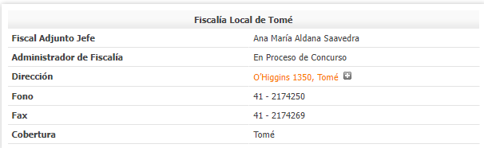
FISCALIA LOCAL DE TOMÉ

Slide 19
¿Quiénes pueden acceder a los servicios que entrega la fiscalía a través de la página web?
Pueden acceder a los servicios que se entregan a través del Mi Fiscalía en Línea las víctimas y los abogados, que posean una clave de acceso entregada presencialmente en las fiscalías locales del país.

Slide 20
¿A qué servicios puedo acceder a través de Mi Fiscalía en Línea?
Ver información general del estado de las causas donde es interviniente (actividades de la investigación).
Ver el estado de los requerimientos que haya realizado presencialmente en una fiscalía, a través del Call Center o del Portal Web.
Aportar antecedentes asociados a una causa y ver las citaciones pendientes y pasadas que haya realizado la Fiscalía
Realizar solicitudes conforme a la Ley 20.285 sobre Transparencia
Realizar solicitudes de:
• Información sobre diligencias de investigación.
• Realización de diligencias de investigación.
• Reapertura de una causa con nuevos antecedentes.
• Presentación de Retractación (solo para abogados).
• Información específica sobre términos de una causa.
• Información específica sobre medidas de protección.
• Documentos específicos de una causa.
• Copia de carpeta de investigación.
• Citación o entrevista.
• Cambio de fecha/hora de citación o entrevista.
• Devolución de especies/dinero/Licencia de Conducir.
• Revisión de la carpeta de investigación.
• Revisión de evidencia.
• Activar/desactivar acreditación de representación.

Slide 21
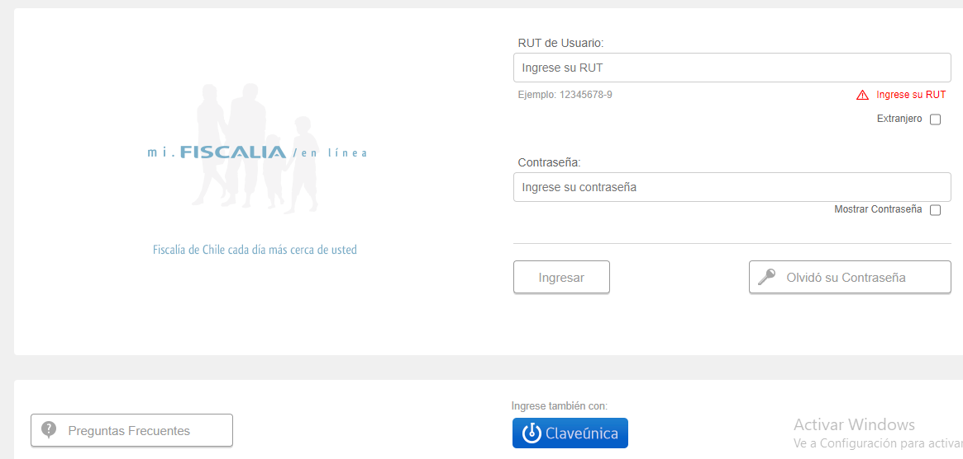
FISCALIA EN LINEA SIAU

Slide 22
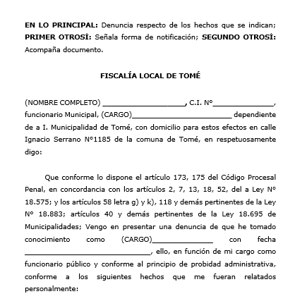

Slide 23
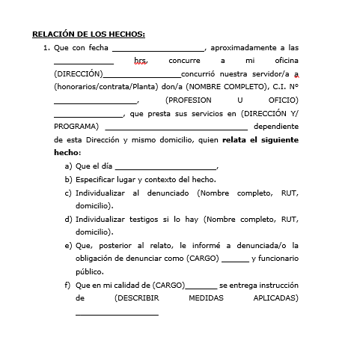

Slide 24
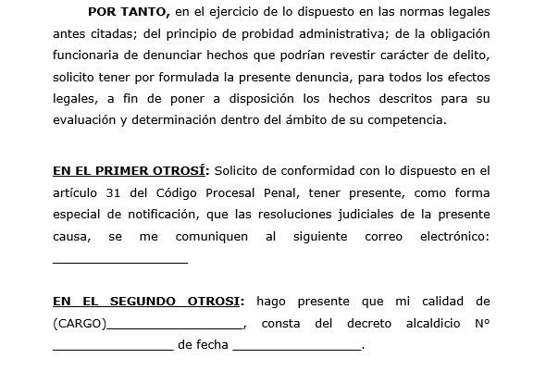

Slide 25
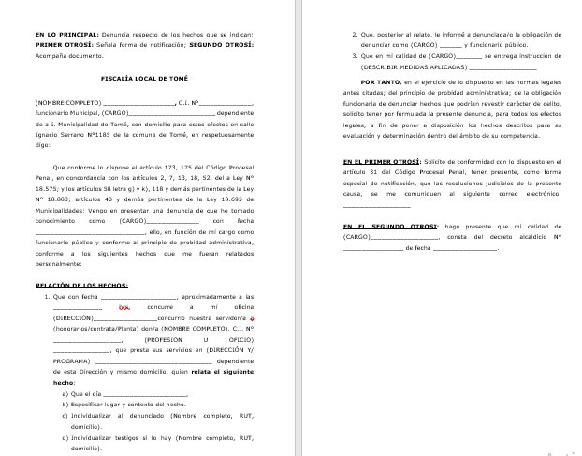

Slide 26
MUCHAS GRACIAS

